Slide 1
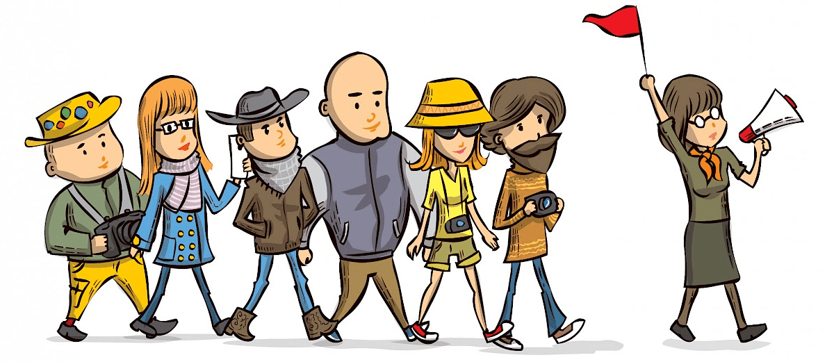

Slide 2
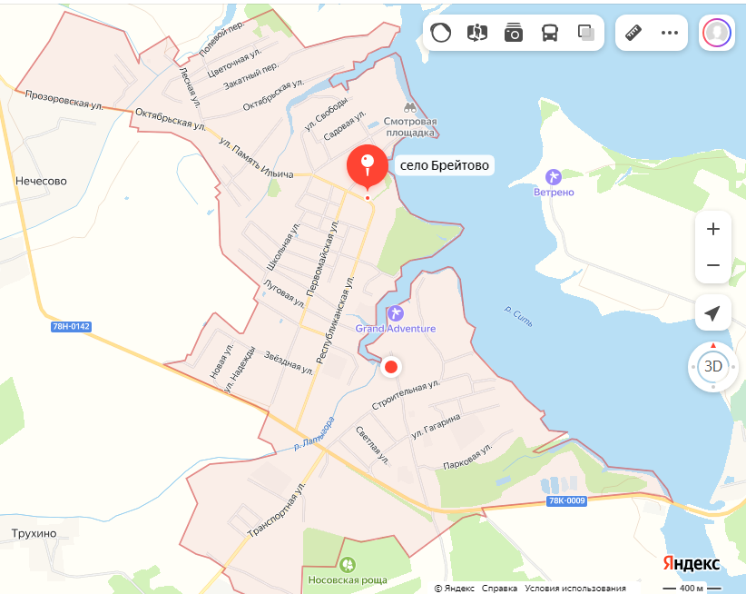
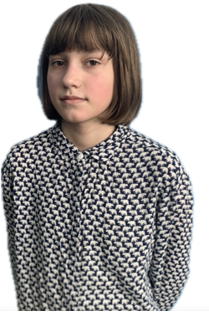
Приветствуем вас!
В нашем родном селе Брейтово 60 улиц. Самые протяженные – Республиканская и Первомайская.

Slide 3
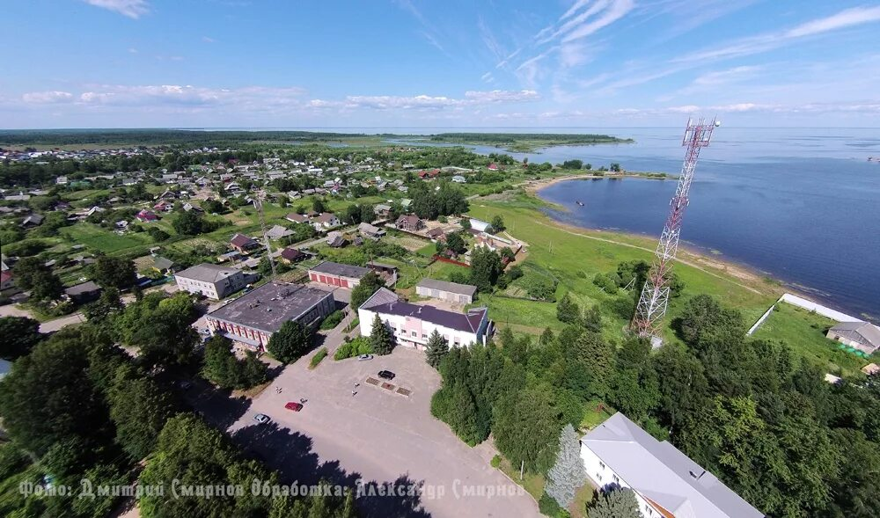
Приветствуем вас!
На этих улицах расположены исторические объекты, административные здания, общественные организации.

Slide 4
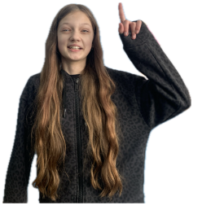
Приветствуем вас!
Мы предлагаем вам пройтись пешком по самой интересной и довольно длинной улице – Республиканской. Свое название она получила в честь советских республик. До 1974 года она была проселочной, затем её асфальтировали.
Наша экскурсия будет длиться 45 мин, протяженность всего маршрута – около 2 км.

Slide 5
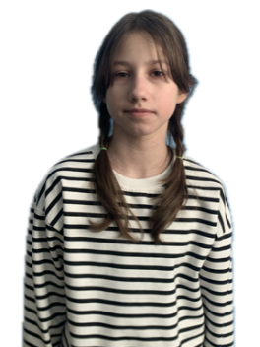
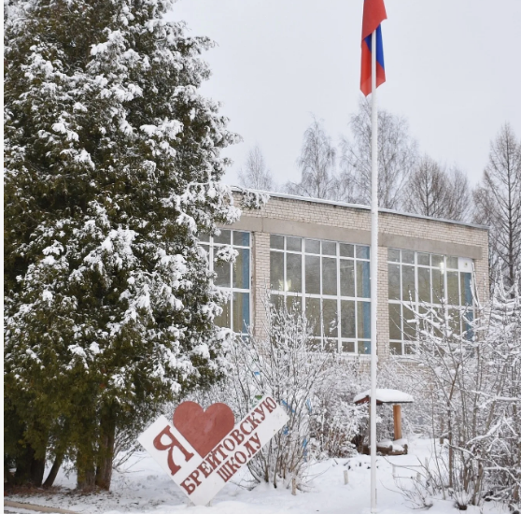
Начнем прогулку
Наша прогулкой будет пешей: сейчас достаточно прохладно, поэтому необходимо утеплиться. Путешествие наше начнем от Брейтовской школы, где учится более 400 учеников.
История школы начинается с 1869 года. Первоначально это было земское начальное училище. А до 1939 года школа носила имя Сталина. В 1980 году школа переехала в это здание, в котором мы учимся сейчас. Великие слова В.И. Ленина выложены на стене школы.

Slide 6
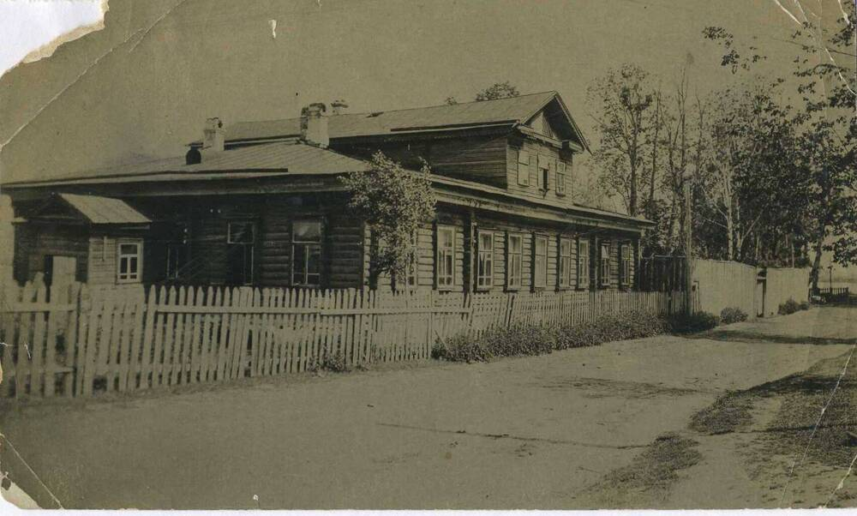
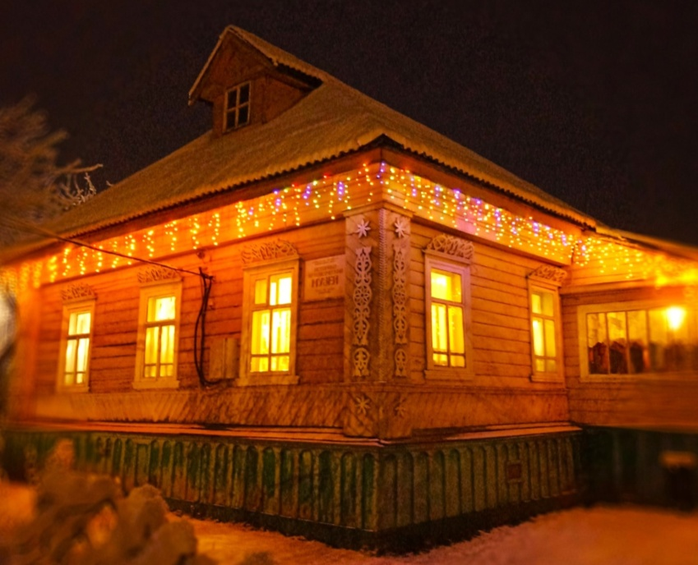
Пойдем прямо, оглядываясь по сторонам. Слева вы сможете увидеть больничный переулок, который берет свое название от местонахождения там поликлиники и приемного покоя. А справа – банк. Но мы остановимся у здания филиала историко-краеведческого музея, который распахнул свои двери 6 ноября 1962 года. Сейчас его фонды насчитывают более 1400 экспонатов: предметы этнографии, документы, фотографии.

Slide 7
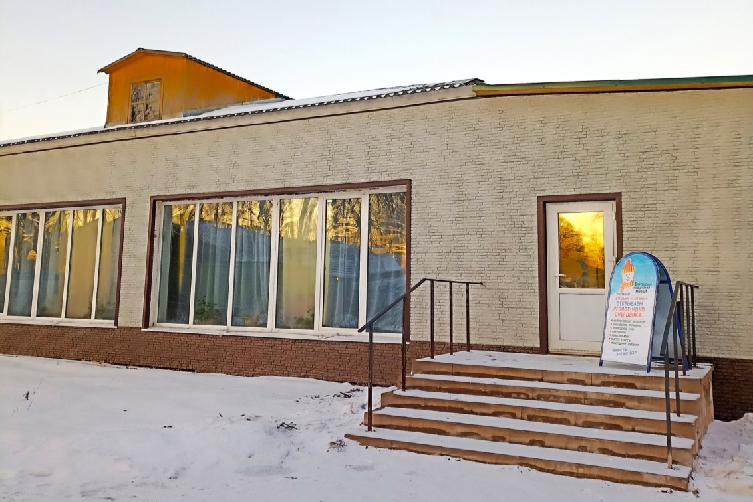
В музее проходят выставки, мастер-классы, музейные программы, экскурсии для взрослых и детей. До 2024 года существовало только здание филиала, на данный момент фонд расширился: музей получил еще одно здание на ул. Депутатской, где прошли экспозиции ко дню Снеговика и дню снятия блокады Ленинграда. Музей предлагает насыщенную программу для туристов.

Slide 8
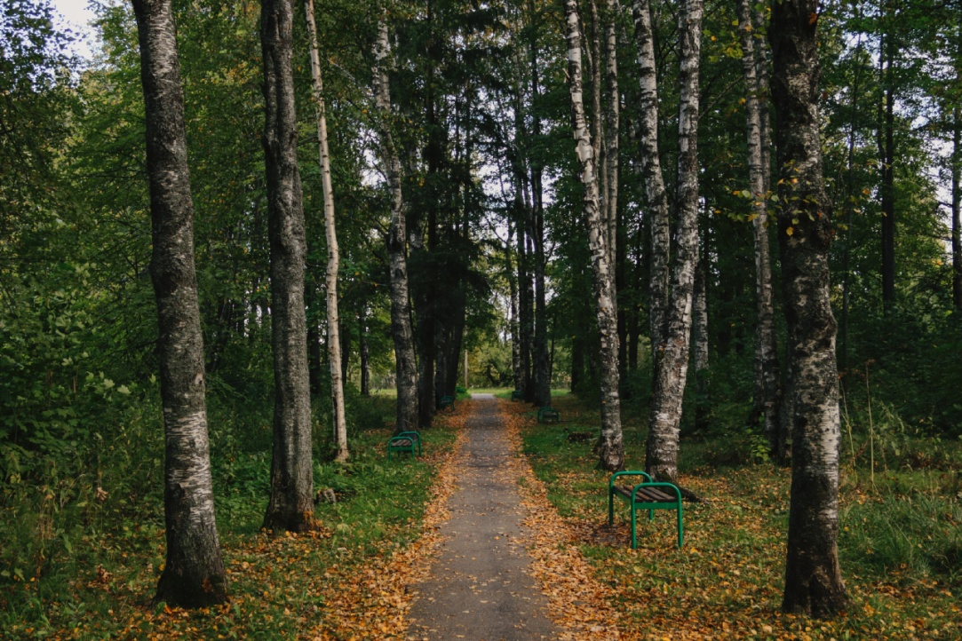
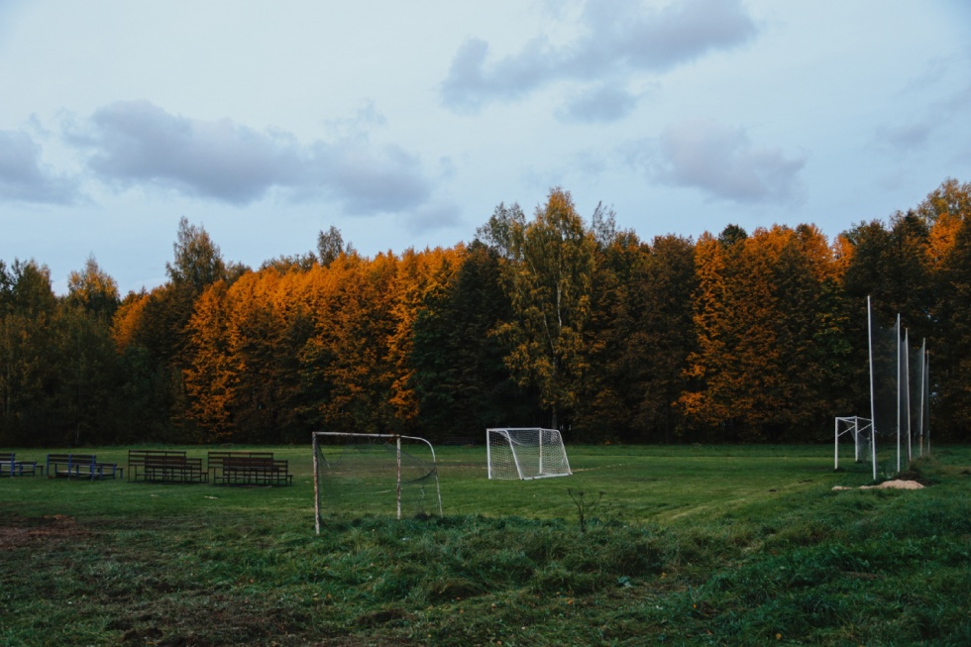
Неподалеку от музея находится прекрасный Парк Победы, который безумно красив летом и осенью. Можно сделать прекрасные снимки, погонять мяч и просто насладиться красотой Брейтовского края.

Slide 9
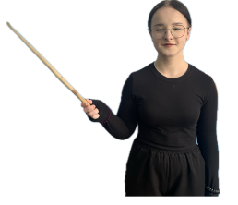
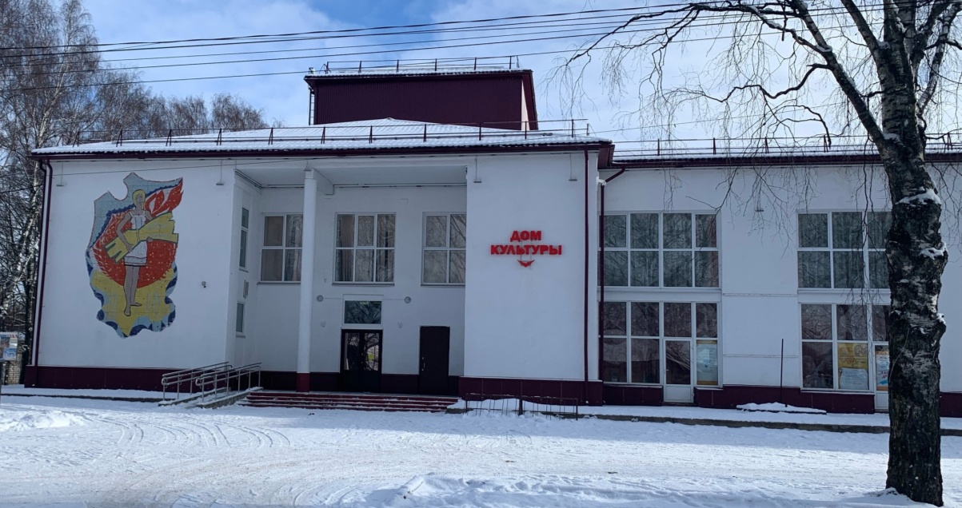
Короткой дорогой пройдем к Брейтовскому Дому Культуры – он находится напротив музея. История Дома Культуры начинается с 1907 года, тогда это был Народный дом.
Сейчас на базе Дома Культуры функционируют детские кружки, а также два театральных коллектива – Брейтовский народный театр и кукольный. О премьерах можно узнать на сайте: https://vk.com/breytovskiy_dom_kultury

Slide 10
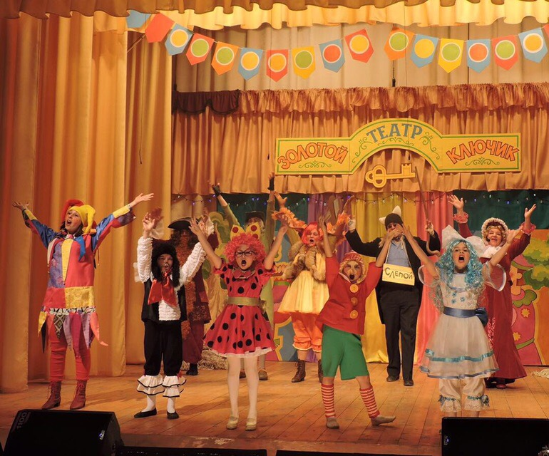
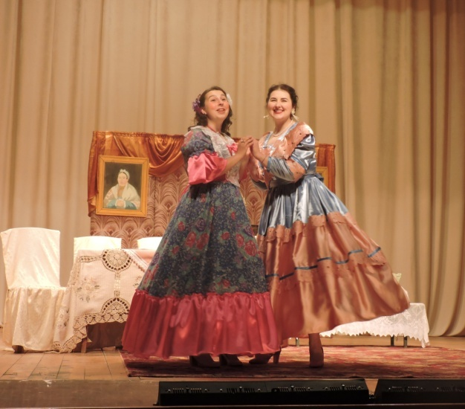
Брейтовский театр – старейший творческий коллектив Ярославской области, образованный в 1940-х как драматический кружок.
1 июля 1966 года ему было присвоено звание «народный». На сцене Брейтовского Дома культуры зрители могли увидеть как классические произведения, так и пьесы на деревенскую тему, а также детские сказки.

Slide 11
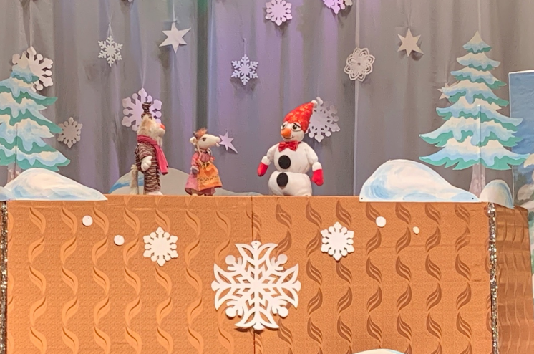
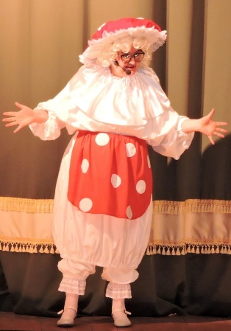
А в 2024 году стал функционировать кукольный театр. Им руководит Д.Н. Дрыга. Кукол озвучивают сотрудники Дома Культуры и ученики школы.
За время существования театра зрители увидели уже 2 спектакля.

Slide 12
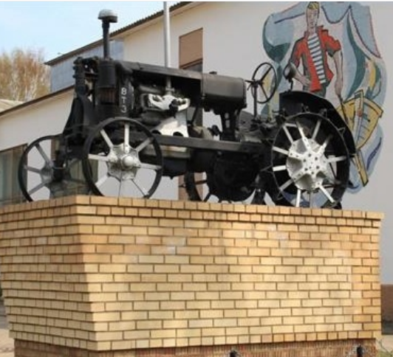
Обращает на себя внимание необычный памятник, находящийся перед Домом Культуры. Он установлен в в честь первых трактористов района. Идея установки памятника возникла еще в 1971 году в ходе подготовки к 40-летию образования машинно-тракторной станции. Для этого как нельзя лучше подошел колесный со шпорами «Универсал 2» Владимирского тракторного завода. Трактор прибыл в Брейтово в начале 30-х годов в период коллективизации. На нем работал один из первых трактористов Владимир Смелов.

Slide 13
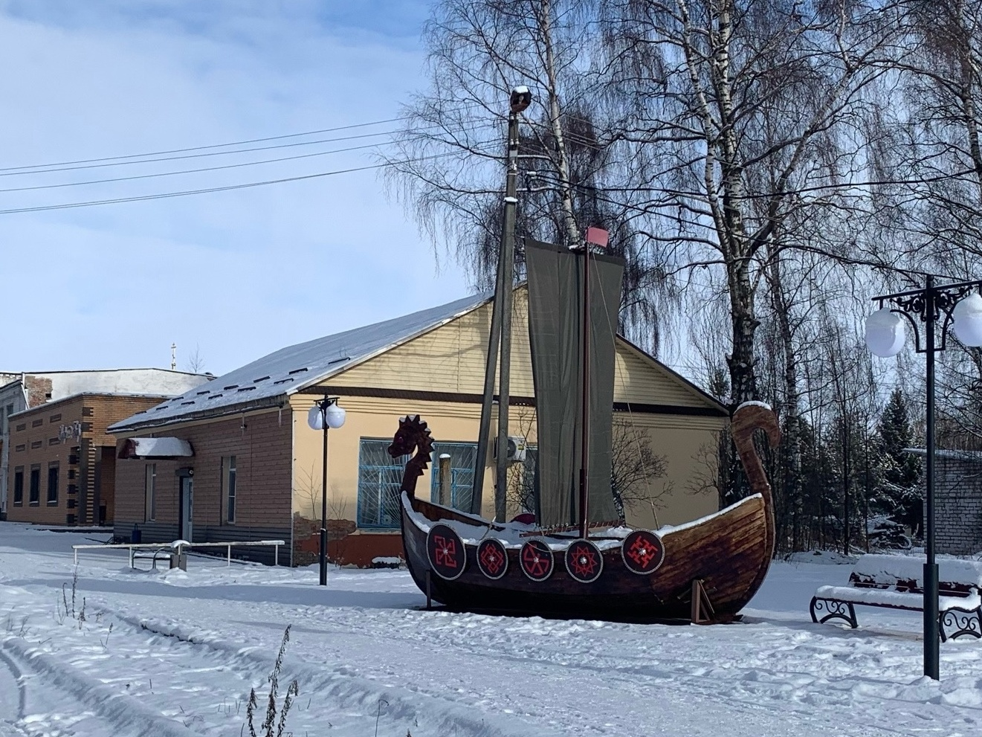
Совершенно недавно рядом с Домом Культуры появился и еще один центр притяжения - арт-объект, символизирующий близость к морю нашего села. Цвет паруса иногда символизирует события, происходящие в районе.

Slide 14
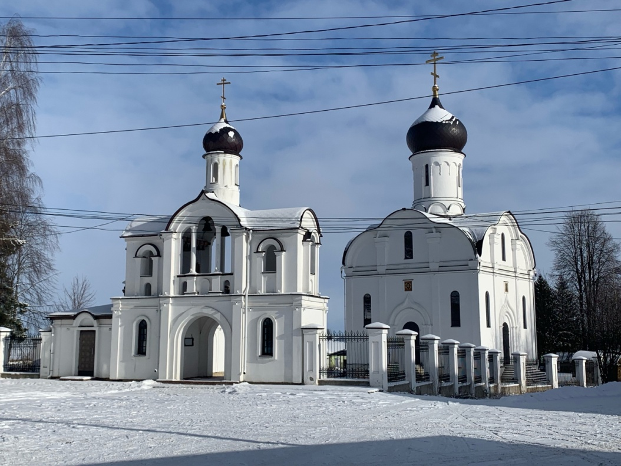
Незаметно следуя по улице Республиканской, мы перемещаемся на Советскую площадь. Некогда она служила сценой для проведения массовых мероприятий. Сейчас здесь построили храм Иоанна Предтечи и Рождества Пресвятой Богородицы.

Slide 15
В 2009 году началось строительство храма. Памятный Крест на месте его возведения был освещен, а с 2011 года в стенах строящегося храма в день празднования Рождества Иоанна Предтечи (7 июля н.ст.) проходили богослужения, собиравшие большое количество молившихся. С тех пор ежегодны Леушинские стояния.

Slide 16
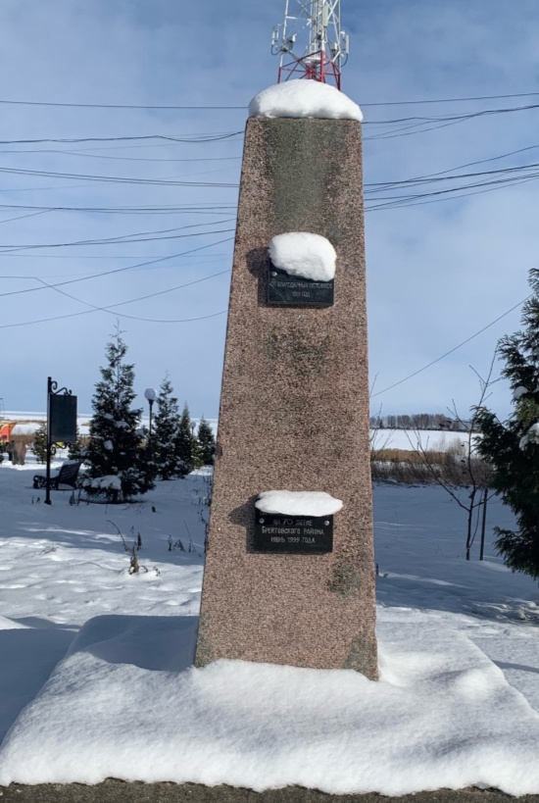
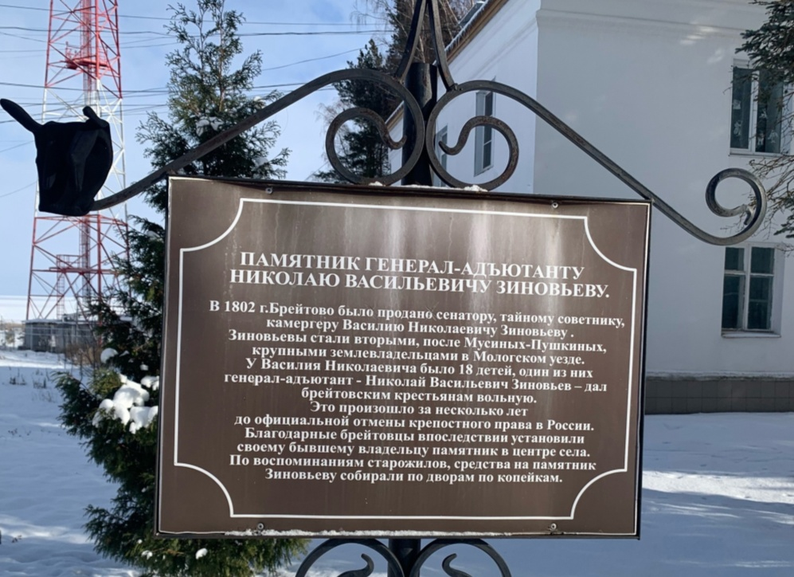
Перед входом на набережную установлен памятник генерал-адъютанту Н.В.Зиновьеву. Он был возведен благодарными крепостными крестьянами за то, что одним из первых, ещё до реформы, освободил своих крестьян от крепостной зависимости. В советское время памятник был снесён, восстановлен лишь в 1999 году.

Slide 17
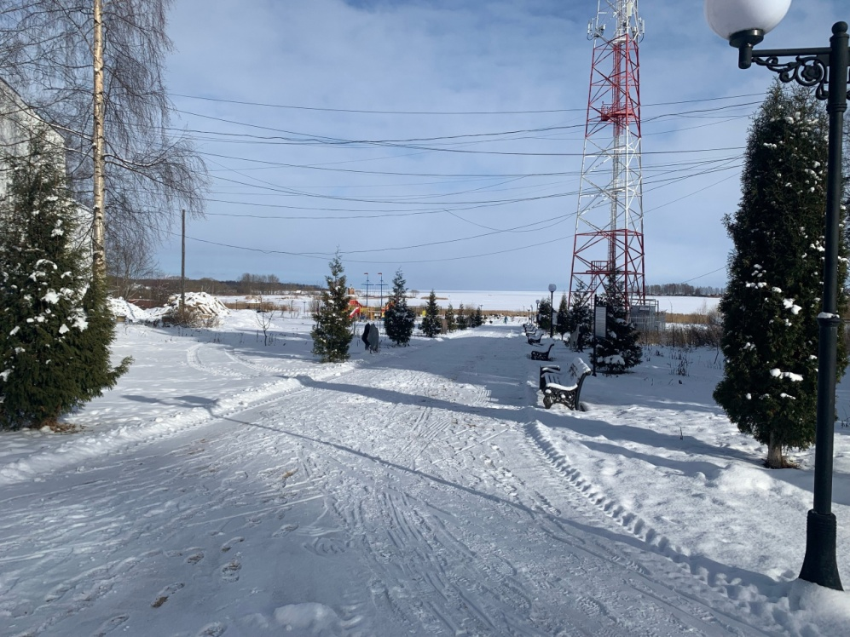
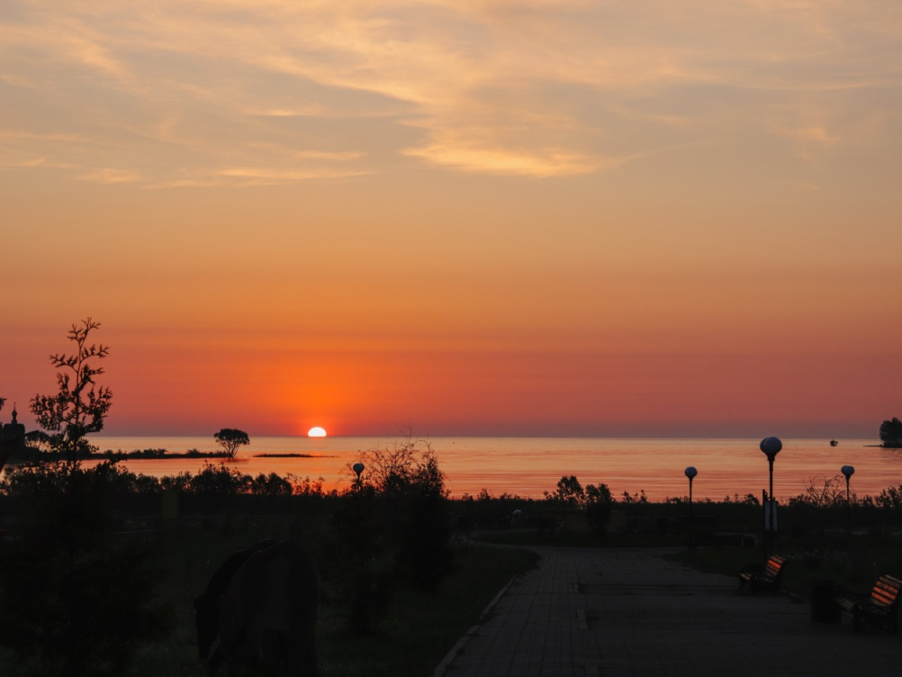
Венчает наш экскурсионный маршрут «вишенка на торте», изюминка нашего края – набережная Рыбинского водохранилища. Говорят, там самые красивые закаты, также есть пешеходные дорожки, освещение, беседки, крытые качели, высажены деревья и кустарники. Здесь есть и детская зона: городок-корабль, качели.

Slide 18
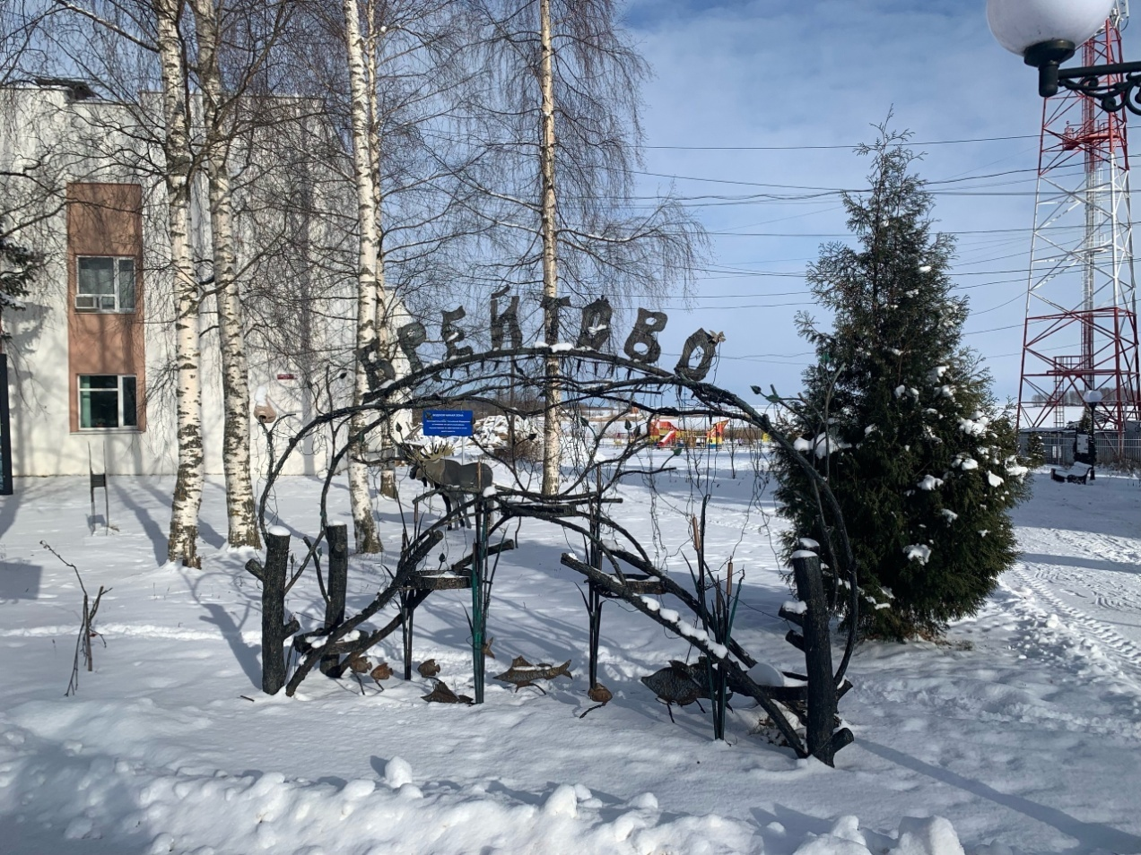
Ждем вас на нашей экскурсии!

